Slide 1

TRƯỜNG TIỂU HỌC ĐOÀN KẾT
CHÀO MỪNG QUÝ THẦY CÔ VÀ
CÁC EM HỌC SINH
Môn: CHÍNH TẢ
Lớp 4

Slide 2
Chính tả
1. Nghe - viết :
Mùa đông trên rẻo cao
Mùa đông
đã về
thực sự
rồi.
Mây từ trên cao theo
các
sườn núi
trườn xuống
chốc chốc
lại
gieo
một đợt
,
mưa bụi
trên những mái lá
chít bạc
trắng.
Hoa rau cải
hương
,
vàng hoe
từng vạt
ẩn hiện
trong sương
bên
.
sường đồi
Con suối lớn ồn ào,
quanh co
đã thu mình
lại,
phô
những
dải sỏi
cuội
nhẵn nhụi
và
sạch sẽ
…
Trên những
ngọn cơi
già nua
,
những chiếc
lá vàng cuối
cùng
còn sót lại
đang
khua
lao xao
trước khi
từ giã
thân
mẹ
đơn sơ.
Theo Ma Văn Kháng

Slide 3

Những dấu hiệu nào cho biết mùa đông đã về với rẻo cao?
Mây theo các sườn núi trườn xuống, mưa bụi, hoa cải nở vàng trên đồi, nước suối cạn dần, những chiếc lá vàng cuối cùng đã lìa cành.

Slide 4
LUYỆN VIẾT TỪ KHÓ
sườn núi
nhẵn nhụi
trườn xuống
khua lao xao

Slide 5

VIẾT CHÍNH TẢ

Slide 6
Câu 2
a) Điền vào chỗ trống tiếng có âm đầu l hay n?
Cồng chiêng là một...nhạc cụ đúc đồng, thường dùng trong...hội dân gian Việt Nam. Cồng chiêng...tiếng nhất là ở Hòa Bình và Tây Nguyên.

Slide 7
Câu 2
a) Điền vào chỗ trống tiếng có âm đầu l hay n?
Cồng chiêng là một loại nhạc cụ đúc đồng, thường dùng trong lễ hội dân gian Việt Nam. Cồng chiêng nổi tiếng nhất là ở Hòa Bình và Tây Nguyên.

Slide 8
Câu 2:
b. Điền vào chỗ trống có vần ất hay ấc ?
Khúc nhạc đưa mọi người vào ngủ yên lành. Âm thanh cồng chiêng, trang nghiêm và linh thiêng như tiếng trời, làm mọi người tạm quên đi những lo toan vả đời thường.
giấc
đất
vất
Theo Đào Ngọc Dung

Slide 9
3. Chọn những từ viết đúng chính tả trong ngoặc đơn để hoàn chỉnh các câu văn dưới đây:
Chàng hiệp sĩ gỗ đang ôm (giấc/giất) mộng (làm/nàm) người, bỗng thấy (xuâc/xuất) hiện bà già. Bà ta tay cầm cái quạt giấy che (lửa/nửa) mặt (lất láo/nấc náo) đảo mắt nhìn quanh, rồi (cấc/cất) tiếng khàn khàn lên hỏi:
- Còn ai thức không đấy ?
- Có tôi đây! Chàng hiệp sĩ (lên/nên) tiếng.
Thế là, bà già (nhấc/nhất) chàng ra khỏi cái đinh sắt, cầm chiếc quạt phẩy nhẹ ba túi. Tức thì, hai con mắt của chàng bắt đầu đảo qua đảo lại, môi chàng mấp máy, chân tay cựa quậy. Bà già đặt chàng xuống (đấc/đất). Chàng (lảo/nảo) đảo trên đôi chân run rẩy rồi rùng mình, thở một tiếng (thậc/thật) dài, biến thành một người bằng xương bằng thịt. Bà già (lắm/nắm) tay chàng hiệp sĩ, dắt đi theo.

Slide 10
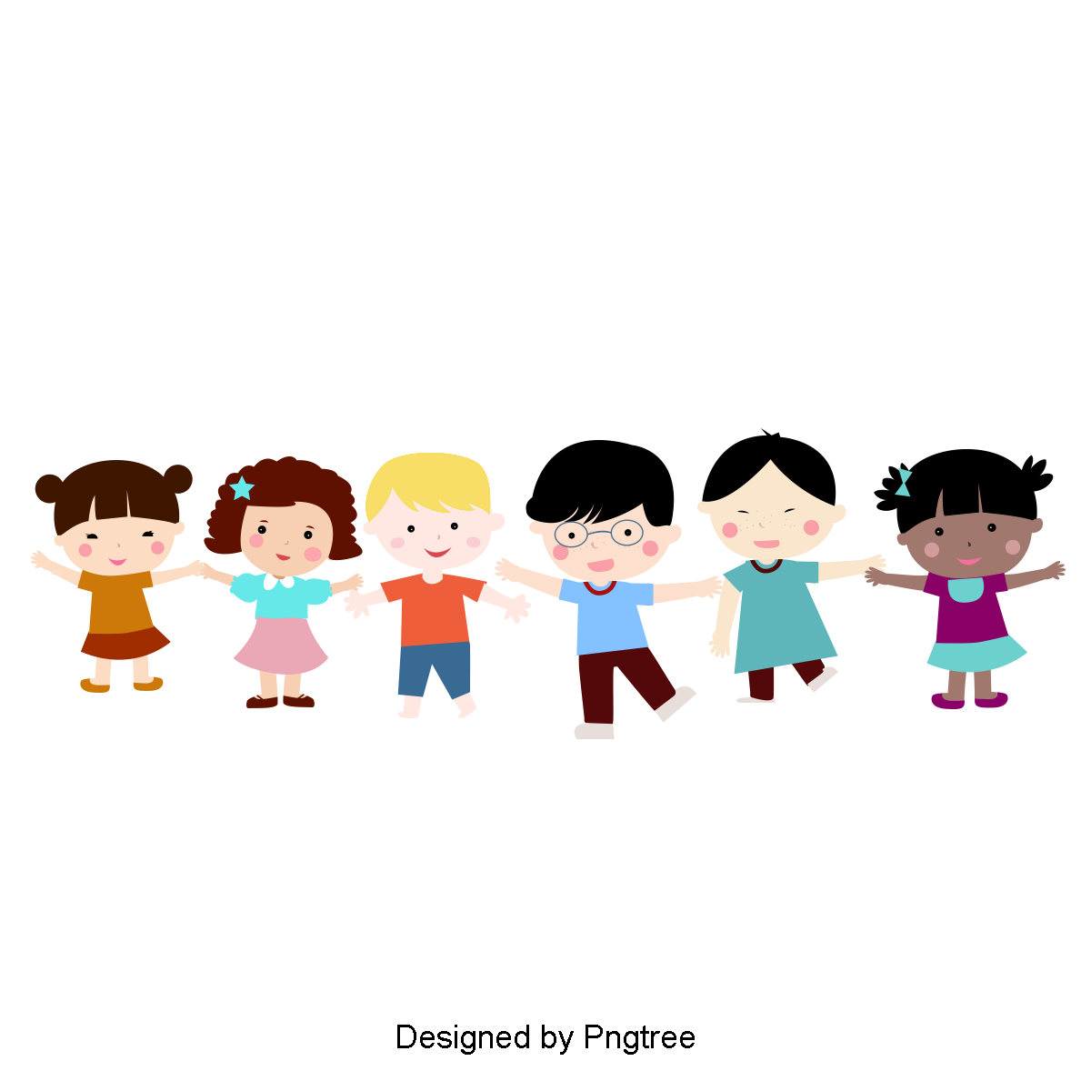
CHÚC CÁC EM HỌC SINH CHĂM NGOAN, HỌC GIỎI!!!

